Slide 1
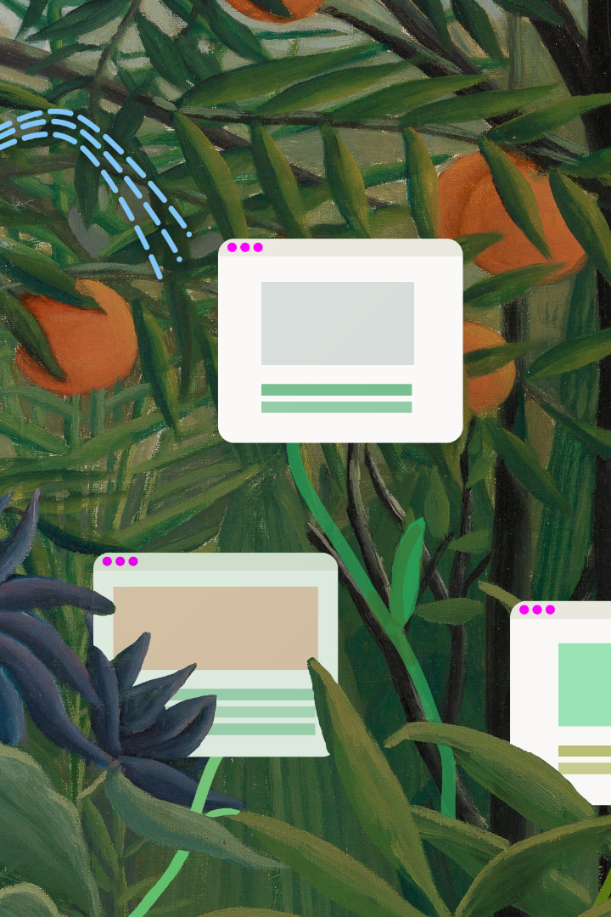
Digital-garden
Алексей Пархоменко
Даниил Баскаков

Slide 2

Описание проекта
Цель
Создать прибор высвечивающий голограмму настраемового, искусственного дерева.
Аудитория
Проект будет полезен для всех, кто хочет принести в жизнь что-то новое и необычное.

Slide 3


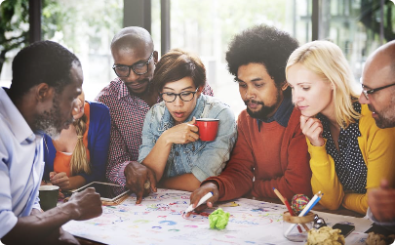
Технология решения проблемы
Веб-платформа
Многоуровневая структура
Сообщество
Цифровой сад использует веб-платформу для создания и хранения контента, а также для обмена знаниями и идеями.
Цифровой сад доступен в форме сети, содержащей многоуровневую структуру информации и позволяющей пользователям создавать свои собственные дизайны и алгоритмы реализации.
Цифровой сад строится на основе сообщества, объединяющего людей со всего мира. Здесь вы найдете новых друзей и единомышленников.

Slide 4
Финансовая модель
1
Пожертвования
Цифровой сад будет функционировать на пожертвования от наших пользователей.
2
Реклама
Наши пользователи могут разместить рекламу на сайте цифрового сада. Больший поток посещений гарантирован!
3
Продажа устройств отображения голограммы
Пользователи смогут купить специальные приборы, выводящую 3д голограмму искусственного дерева.

Slide 5
Бизнес модель
On-prem.
Ежемесячная подписка, добавляющая функции для пользователей.
Маркетинговая продажа.
btb btc продажи.

Slide 6
Команда проекта
Имя
Должность
Даниил Баскаков
Проект-менеджер
Алексей Пархоменко
Веб-разработчик

